Slide 1
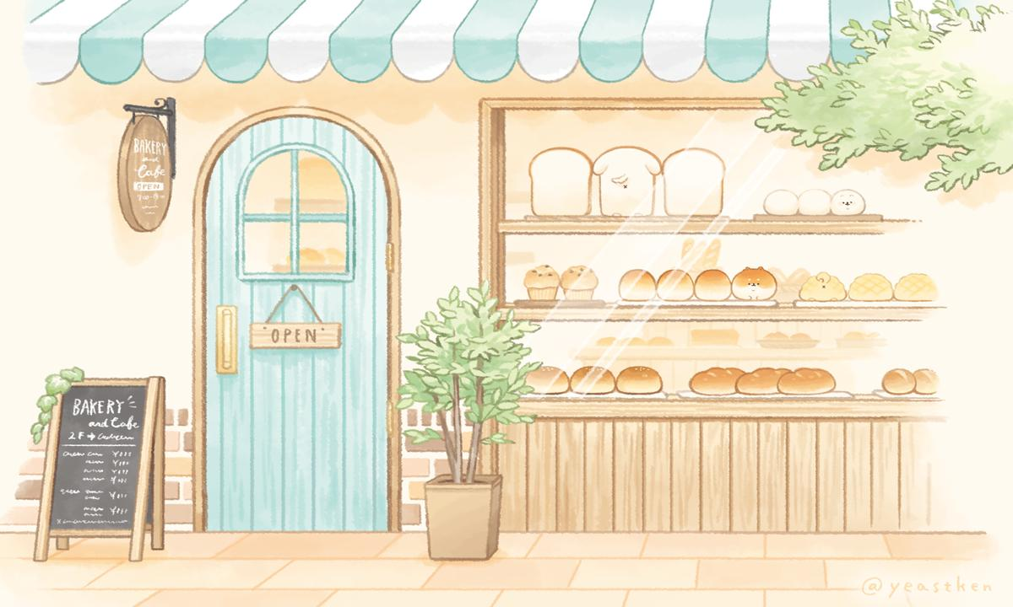





Slide 2









Slide 3


CHẶNG 1
CÙNG NHAU
VÀO BẾP

Slide 4




Đúng rồi!
5 x 3 = ?
A
10
20
B
Chưa
chính xác
C
15

Slide 5

Đúng rồi!
3 x 8 = ?
A
24
27
B
Chưa
chính xác
C
21

Slide 6

Đúng rồi!
3 x ..?.. = 27
A
8
7
B
Chưa
chính xác
C
9

Slide 7
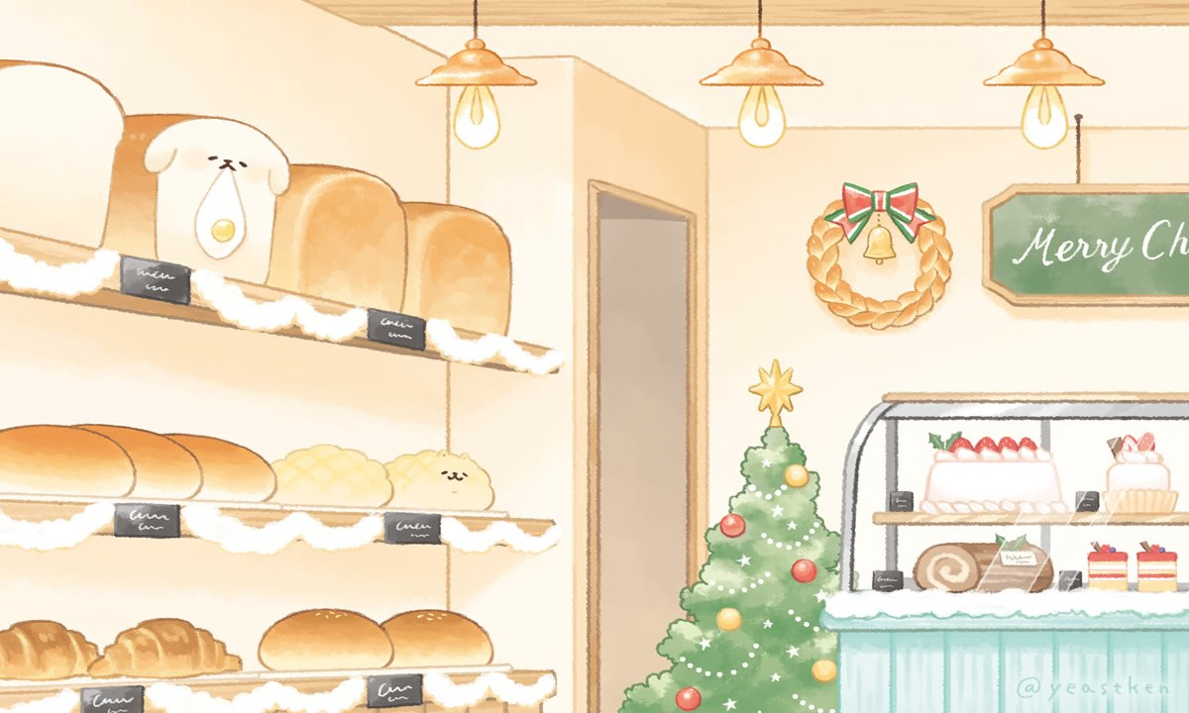
Cảm ơn các bạn đã giúp mình
chuẩn bị dụng cụ làm bánh.
Bây giờ, chúng ta cùng nhau làm ra những chiếc bánh ngọt thật ngon nhé!

Slide 8
Khám phá

Slide 9

CHẶNG 2

Slide 10

Chúng ta hãy cùng hoàn thành các nhiệm vụ để chuẩn bị nguyên liệu nhé!

Slide 11
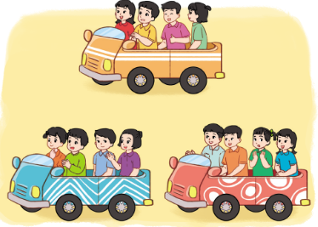
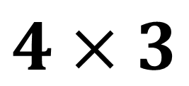
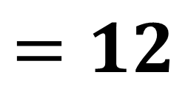
Mỗi xe ô tô có 4 bạn. Hỏi 3 xe ô tô có tất cả bao nhiêu bạn?
$$4×3$$
$$=12$$

Slide 12

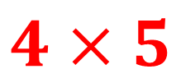
Nếu thêm 1 xe ô tô nữa thì ta có phép nhân nào?
4 x 4
Nếu tiếp tục thêm 1 xe ô tô có 4 bạn nữa thì sao?
$$4×5$$

Slide 13
4 x 1 = 4
4 được lấy một lần
4 x 2 = 8
4 được lấy hai lần
Ta có: 4 x 2
= 4 + 4 = 8

Slide 14
4 x 3 = 12
4 được lấy ba lần
Ta có: 4 x 3
= 4 + 4 + 4 = 12

Slide 15
4 x 4 = 16
4 x 5 = ?
4 x 6 = ?
4 x 7 = ?
4 x 8 = ?
4 x 9 = ?
4 x 10 = ?

Slide 16

Bảng nhân 4
4 x 1 =
4 x 2 =
4 x 3 =
4 x 4 =
4 x 5 =
24
4
4 x 6 =
4 x 7 =
4 x 8 =
4 x 9 =
4 x 10 =
8
28
12
32
16
36
20
40

Slide 17

Khám phá
4 x 1 = 4
4 x 2 = 8
4 x 3 = 12
4 x 4 = 16
4 x 5 = 20
4 x 6 = 24
4 x 7 = 28
4 x 8 = 32
4 x 9 = 36
4 x 10= 40
Nhận xét bảng nhân 4
Thừa số thứ nhất
Thừa số thứ 2
Tích

Slide 18


Khám phá
4 x 1 = 4
4 x 2 = 8
4 x 3 = 12
4 x 4 = 16
4 x 5 = 20
4 x 6 = 24
4 x 7 = 28
4 x 8 = 32
4 x 9 = 36
4 x 10= 40
- Thừa số thứ nhất đều là 4.
- Thừa số thứ 2 là các số từ 1 đến 10
- Tích là các số thêm 4, từ 4 đến 40

Slide 19


Slide 20


Nguyên liệu đã chuẩn bị xong. Giờ chúng mình cùng nhau hoàn thành bài 1 để nhào bột nào!

Slide 21



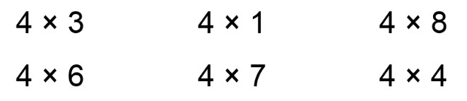
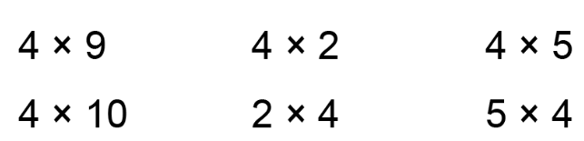
= 12
= 4
= 32
= 24
= 28
= 16
= 36
= 8
= 20
= 40
= 8
= 20

Slide 22
Tiết sau chúng ta sẽ tiếp tục công việc làm bánh nhé!

Slide 23



